Slide 1

REPORTE DE ACTIVIDADES Y PLAN GENERAL LeastSoft
Miguel angel Hernández barrios
Oscar contreras Sánchez
Luis Fernando Cruz Manuel
Héctor Javier Gutiérrez Ayala
Alfredo Martínez Gaspar
ITERACIÓN 4 (Otros usuarios)

Slide 2
Reporte de actividades (individual)

Slide 3
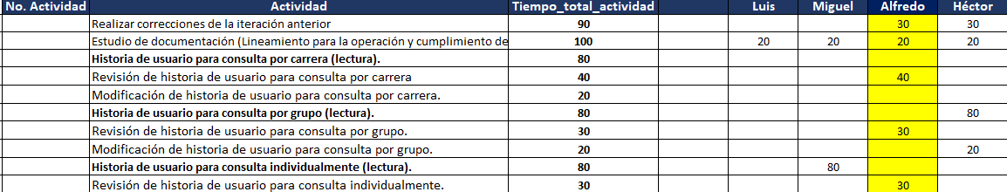
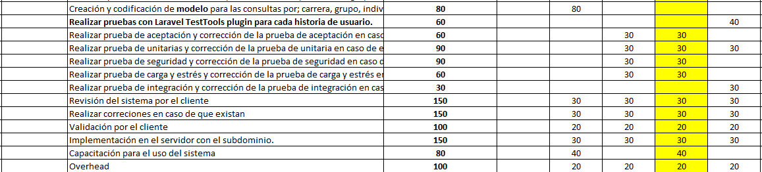
REPORTE DE ACTIVIDADES REALIZADAS – líder del proyecto (AMG)

Slide 4
Reporte actividades como líder del proyecto (AMG)
Durante esta iteración que ya es la final se desarrollaron las actividades casi todas algunas con contratiempos debido a que el desarrollador se demoro en algunas entregas para poder hacer las pruebas al sistema que básicamente eran las actividades que se me asignaron para esta iteración verificar la calidad y el buen funcionamiento del sistema. Para realizar las actividades me estuve basando en el WBS que se creó en Excel, y en cuanto al tiempo asignado a cada actividad fue suficiente para su realización, en cuanto a la actividad de capacitación e implementación son actividades que aún no se estarán cerrando durante esta semana y es uno de los retrasos que se mantendrán hasta la siguiente semana ya para finalizar el proyecto.
Reporte actividad de rol como líder del proyecto (AMG)
Durante esta iteración como mi rol desempeñe en crear un nuevo repositorio de Git para poder subir toda la documentación ya que el anterior repositorio tubo algunas fallas, para esta actividad ocupe un aproximado de 2 horas. Además de esta actividad también use de mi tiempo como rol para la creación de minutas de status y junta con el cliente para esto use un aproximado de 1 hora.

Slide 5
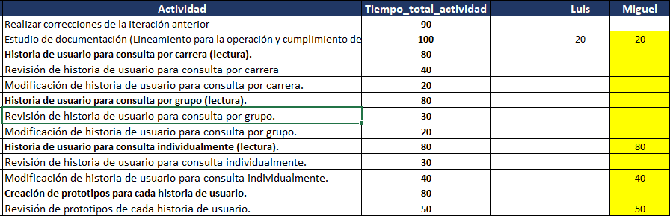
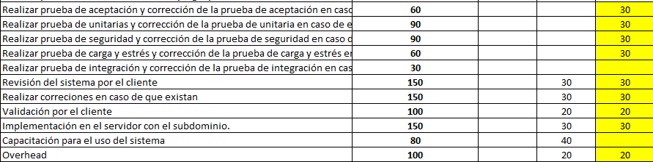
REPORTE DE ACTIVIDADES REALIZADAS – GERENTE DE PLANEACIÓN (MAHB)

Slide 6
Reporte como ingeniero de planeación
Para esta última semana de trabajo “Iteración 4” como actividades planeadas di seguimiento a las historias de usuario respecto a usuarios “otros” por el lado de las consultas que puede hacer Jefe de Vinculación Oscar Eduardo Mercado Lazalde, para estas actividades tuve un aproximado de dos horas. También como actividades fue pruebas de aceptación, pruebas de seguridad, pruebas de carga y estrés, ara esto pues no fe mucho el tiempo que me llevé, aproximadamente 30 minutos . No tengo un valor fijo, ya que como lo mencioné en reuniones atrás, tuvimos problemas con la sincronización entre miembros de mi equipo y yo, así que pues nos hemos estado guiando con el wbs creado en Excel y de aquí es que vamos tomando nuestros tiempos para no tener retrasos en cuento a entregas y tener todo en tiempo en forma.
Reporte actividad de rol (Gerente de planeación).
Para esta semana, como rol de gerente de planeación mis actividades fueron tener en constante participación a mi equipo, debido a que si tuvimos un poco de retrasos en algunas actividades y tuvimos que trabajas tiempo extra para estar al pendiente con todas nuestras actividades. También me hice cargo de planear fechas para poder hacer la validación del sistema con jefe de vinculación, en cuestión de tiempo no me llevé mucho, fue cuestión de coordinación y planeación para llevar a cabo las actividades en tiempo y forma.

Slide 7
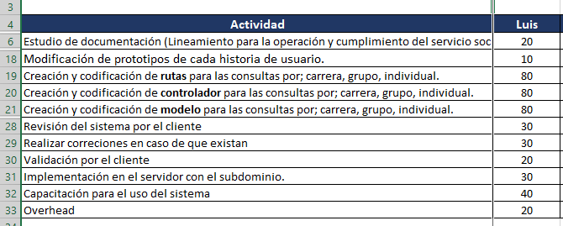
REPORTE DE ACTIVIDADES REALIZADAS – GERENTE DE DESARROLLO (LFMC)

Slide 8
Reporte como ingeniero de desarrollo
Como primera actividad se realizo el estudio del lineamiento para la operación y cumplimiento del servicio social con un total de 18 minutos, posterior mente se modificó los prototipos de cada historia de usuario con un total de 20 minutos. La actividad creación y codificación de rutas, controladores y modelos para las consultas por carrera, grupo e individual, se llevo acabo un total de 300 minutos, la revisión del sistema por parte del cliente se realizo en 20 minuto, después se corrigió los errores y cambios que encontró el cliente con un total de 40 minutos, después se volvió a enviar al cliente para que validara y decidió cambiar el diseño se realizó en 20 minutos.
Pendientes:
Implementación en el servidor con el subdominio y la capacitación para el uso del sistema, queda pendiente porque el sistema aun no esta terminado al ciento por ciento.
Ya no se utilizó el software Process Dashboard, ya que no se pudieron corregir los errores y se perdió tiempo intentando corregir esos errores.
Reporte actividad de rol (Gerente de desarrollo).
Se le ayudo a los ingenieros de desarrollo en algunas funcionalidades que no les quedaba claro esto se realizó en 40 minutos.

Slide 9
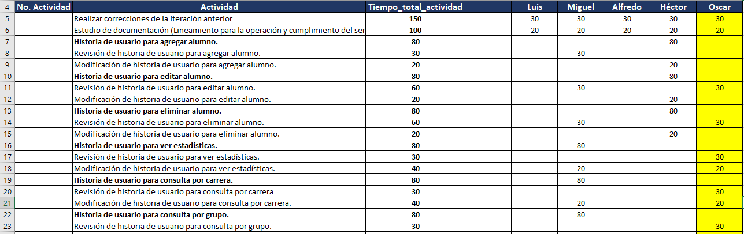
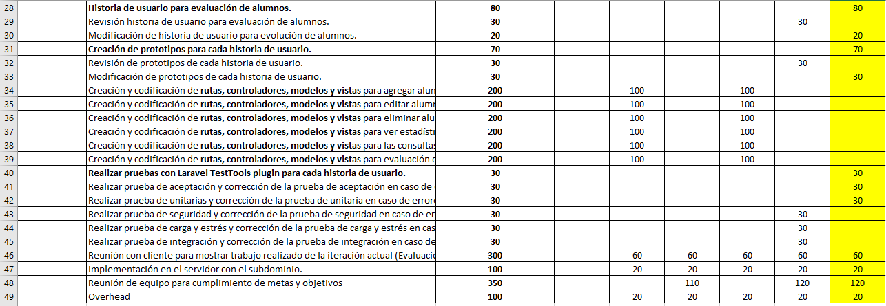
REPORTE DE ACTIVIDADES REALIZADAS – GERENTE DE SOPORTE (OCS)

Slide 10
Reporte como ingeniero de soporte (OCS)
Mis actividades como semana 4 como gerente de soporte las actividades asignadas se pudieron realzar con tiempo y se necesitó más tiempo del asignado.
Mis actividades en las que se trabajó fueron en las historias, ya que se tenía que definir bien la función del sistema ya que los alumnos podrán descargar, subir, modificar archivos sobre el área d vinculación.
Como gerente de soporte finalizo mis actividades asignadas y realizadas en tiempo y forma.
Reporte actividad de rol (Gerente de soporte).
Como primera tarea asignada fue la historia de usuario para la descarga, eliminación y ver estadísticas, así como también se revisó cada apartado del sistema para ver su funcionalidad.
También se analizó las historias de usuario iteración 3 ya que había algunos pendientes sin terminar y como resultado se da como finalizado las historias, así como las revisión del sistema de cada apartado para ver si su funcionalidad era eficiente probando cada apartado para revisar cada acción que realizara el sistema.

Slide 11
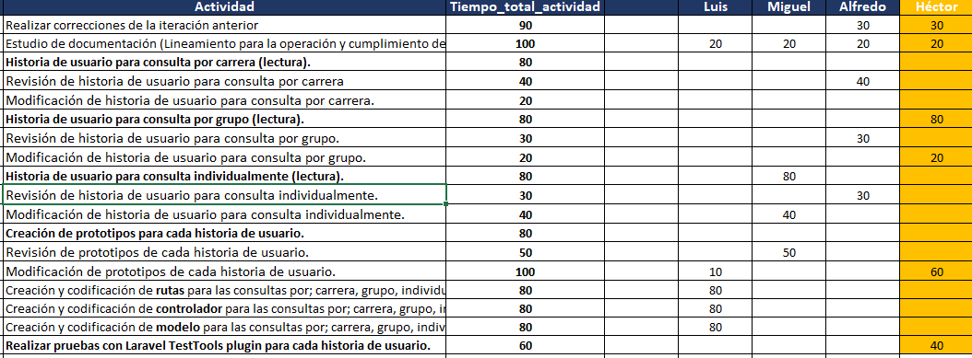
REPORTE DE ACTIVIDADES REALIZADAS – GERENTE DE CALIDAD Y PROCESOS (HJGA)

Slide 12
Reporte como ingeniero de calidad y procesos
Para comenzar con el reporte de la semana cuatro comenzare una breve reseña acerca de lo que realiza, primero realice correcciones de la iteración anterior y se hicieron algunas modificaciones, después se obtuvo un estudio de documentación en cuanto al lineamiento para la operación y cumplimiento del servicio social, luego se agregaron las historias de usuario y se aplicación sus respectivas revisiones y sus modificaciones, también se tuvo en cuenta la realización de que realice una revisión a los prototipos de cada historia de usuario, cabe mencionar que también se tuvo una reunión con el cliente para mostrar avances, y se implemento a el servidor con el subdominio.

Slide 13
PLAN GENERAL (LeastSoft)

Slide 14
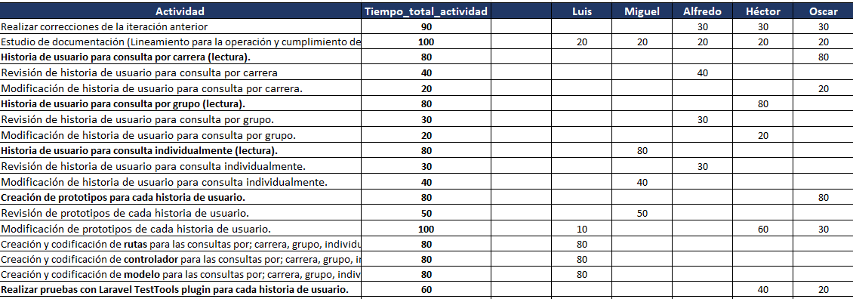
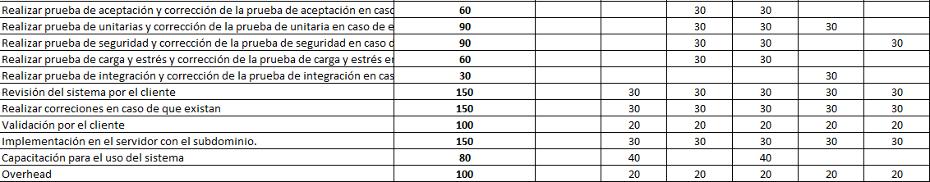
REPORTE PLAN GENERAL

Slide 15
REPORTE PLAN GENERAL
Durante esta última semana de trabajo se realizó en equipo pendientes y detalles que quedaban por corregir y poder hacer entrega del sistema ya totalmente funcional, para esto, dentro de las actividades en equipo resultaron ser efectivas, se logró completar con cada una de las tareas que se tenían propuestas desde un inicio en el plan de trabajo.
No tenemos un valor ganado, ya que no pudimos dar solución al process dashboard y no se llevó un control con esta herramienta, pero si hicimos uso del wbs en Excel, para así mismo verificar tiempos y cada tarea asignada a cada miembro de mi equipo.
Como pendientes durante esta semana está propuesta la reunión con jefe de vinculación Oscar Eduardo Mercado Lazalde para mostrar validación del sistema y posteriormente ser montado para el uso de prestación a servicio social, otro pendiente de equipo es la capacitación e implementación del sistema y así mismo queda pendiente la entrega de documentación del sistema (manual e usuario, historias de usuario, etc) pero son actividades en las que se ha trabajo durante el semestre, ya sólo queda pendiente la entrega.
El desempeño del equipo fue bueno, ya que cada miembro cumplió con sus actividades asignadas, existieron retrasos pero usamos tiempo de trabajo extra y fue la forma que encontramos para ponernos al corriente.

